Slide 1
Правапіс у – ў
ЛЕКЦЫЯ-ПРЭЗЕНТАЦЫЯ
па БЕЛАРУСКАЙ МОВЕ
для слухачоў
падрыхтоўчага аддзялення
і падрыхтоўчых курсаў
Складальнік –
дацэнт кафедры давузаўскай падрыхтоўкі і прафарыентацыі
С.В. Чайкова

Slide 2
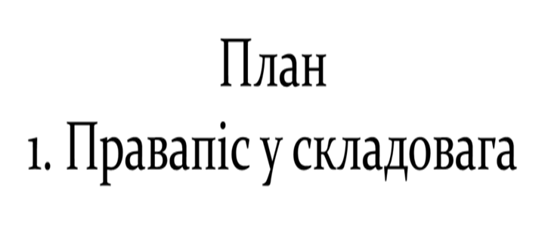
2. Правапіс у нескладовага

Slide 3
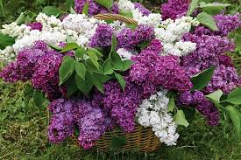
Сирень – на русском языке; бэз – па-беларуску.

Slide 4
Правапіс у складовага
Літара у (складовае) пішацца: | Прыклады
*у пачатку сказа | У лесе панавала цішыня.
*пасля папярэдняга слова на зычны | над узлескам, пайшоў у магазін
*у сярэдзіне і канцы слоў пасля цвёрдых і зацвярдзелых зычных | журы, кенгуру, ружа
*пасля знакаў прыпынку | увага, убор, улада
*пасля двукосся (калі папярэдняе слова заканчваецца на зычны) | Фабрыку “Спартак” узнагародзілі ганаровай граматай
*пасля злучка (калі папярэдняе слова заканчваецца на зычны): хлопец-удалец
*на пачатку ўласных імён і геаграфічных назваў (перадаецца вялікай літарай): на Украіне, каля Уладзіміра, рака Уса
§

Slide 5
Правапіс у складовага
П Р А Ц Я Г
*на пачатку іншамоўных слоў пад націскам, хоць і пасля папярэдняга слова на галосны | да у́рны, насілі у́нты, Брэсцкая у́нія
*на пачатку выклічнікаў | у́, у́х (у́х, ты)
*у сярэдзіне запазычаных слоў пасля галосных пад націскам (утварае склад) | ау́л, бау́л
*у іншамоўных словах з канцавымі фіналямі -ум, -ус | соус, акварыум, шлагбаум
*у канцы агульных іншамоўных слоў не пад націскам: фрáу, шóу, нóу-хáу
*у канцы ўласных іншамоўных слоў не пад націскам: Ландáу, Дахáу, Цеміртáу
*у пэўных словах пад націскам: ау́, ау́каць
Запомніць!!! трыумф, трыумфатар, трыумфальны

Slide 6
Правапіс ў нескладовага
Літара ў (нескладовае) пішацца: | Прыклады
*пасля галосных (пры чаргаванні [в] з [ў] (параўн.: руск. правда, здоровье) | праўда, траўка, шчаўе, здароўе, салаўі
*пасля галосных (пры чаргаванні [л] з [ў] (параўн.: руск. волк, полметра) | воўк, паўметра, мыў, чытаў; але: палка, памылка, сеялка, Алжыр, Балгарыя, Волга
*пасля папярэдняга слова на галосны | Цішыня панавала ў лесе.
*пасля двукосся (калі папярэдняе слова заканчваецца на галосны) | Часопіс “Вясёлка” ўзнагародзілі ганаровай гра-матай.
*у сярэдзіне запазычаных слоў пасля галосных не пад націскам (не ўтварае склад) | аўдытóрыя, пáўза, каўчу́к, брáўнінг, мáўзер, накдáўн, клóўн, скáўт, скаўты́зм; але: трáур (‘жалоба’)
*пасля злучка (калі папярэдняе слова заканчваецца на галосны) жанчына-ўрач, хлопцы-ўмельцы
*у пачатку іншамоўных слоў не пад націскам пасля папярэдняга слова на галосны (згодна з новымі правіламі арфаграфіі!): ва ўніверсітэ́це, для ўнія́та, крыкі “ўрá”
* у сярэдзіне ўласных імён і геаграфічных назваў пасля галоснай і вытворных словах (згодна з новымі правіламі арфаграфіі!) Заўралле, заўральскі

Slide 7
Дзякуй за ўвагу!

